Slide 1
Základy kvalitativního výzkumu
Jana Obrovská, 9.11. 2015

Slide 2
„Kvalitativní výzkum je podle mnohých
emergencí vzorů z dat. To je ale samozřejmě
blbost. My těm datům musíme výrazně pomoci – pátrat po smyslu, propojovat, dávat do souvislostí.“
(docent Konopásek, kurz Kvalitativní analýza dat)

Slide 3
Co je to kvalitativní výzkum?
Kvalitativní přístup je proces zkoumání jevů a problémů v autentickém prostředí s cílem získat komplexní obraz těchto jevů založený na hlubokých datech a specifickém vztahu mezi badatelem a účastníkem výzkumu. Záměrem výzkumníka je za pomocí celé řady postupů a metod rozkrýt a reprezentovat to, jak lidé chápou, prožívají a vytvářejí sociální realitu.
(Švaříček, Šeďová, 2007:17)

Slide 4
Specifika a přednosti kvalitativního výzkumu
přináší hlubší porozumění žitým zkušenostem jedince
zohledňuje definice situací a významy používané jedinci v jejich „přirozeném“ prostředí
zjišťuje, jak aktéři rozumějí sociálním situacím a které důvody je vedou k určitému jednání
zohledňuje vliv kontextu a prostředí na to, co si lidé myslí a jak jednají!
podle Marshall, C., Rossman, G. B. 1995. Designing Qualitative Research. Thousand Oaks: Sage.

Slide 5
O čem kvalitativní výzkum je a o čem není
badatel v kvalitativním výzkumu klade důraz na perspektivu zkoumaných, ale nesmí na ní ulpět
nestačí popsat, co jedinec dělá či co si myslí
je třeba se ptát: kde se bere pohled jedince na danou skutečnost/jev/událost? Co ho přimělo jednat a myslet určitým způsobem?
smyslem je odhalit významová schémata, sociální struktury, kulturní předpoklady, které způsobují daný způsob myšlení či jednání
výzkumník tedy není novinářem či reportérem, který položí otázky a sepíše odpovědi do článku

Slide 6
Kvantita versus kvalita
deduktivní versus induktivní strategie výzkumu
lineární versus cirkulární plán výzkumu
náhodný versus záměrný výběr případů do zkoumaného vzorku
zobecnitelnost zjištění versus platnost zjištění zejména pro daný případ/kontext (málo informací o mnoha jedincích versus mnoho informací o málo jedincích)
snaha eliminovat efekt tazatele versus subjektivita a biografie výzkumníka jako součást výzkumného procesu

Slide 7
Kvalitativní výzkum následuje induktivní výzkumnou strategii
DEDUKTIVNÍ STRATEGIE
TEORIE
Hypotézy
Pozorování
Přijaté/zamítnuté hypotézy
INDUKTIVNÍ STRATEGIE
Pozorování
Nalezené pravidelnosti
Předběžné závěry
TEORIE

Slide 8
PLÁN KVALITATIVNÍHO VÝZKUMU
Strategie výběru případů
Analýza dat
Výzkumný problém
Výzkumná zpráva/bakalářská práce/článek
Volba výzkumného designu
Techniky sběru dat
Sběr dat v terénu
Výzkumná otázka
Konceptuální rámec
Téma

Slide 9
Kvalitativní výzkum postupuje cirkulárně, tj. nemá pevný začátek a konec! Výzkumný plán je méně standardizovaný. Výzkumník se vrací k předchozím fázím, opakuje je a modifikuje.
TÉMA
VÝZKUMNÝ PROBLÉM/CÍLE VÝZKUMU
VÝZKUMNÁ OTÁZKA
TVORBA KONCEPTUÁLNÍHO RÁMCE
VOLBA VÝZKUMNÉHO DESIGNU
TECHNIKY SBĚRU DAT
STRATEGIE VÝBĚRU PŘÍPADŮ
SBĚR DAT V TERÉNU
ANALÝZA DAT
VÝZKUMNÁ ZPRÁVA/BAKALÁŘSKÁ PRÁCE/ODBORNÝ ČLÁNEK

Slide 10
MODEL VÝZKUMU
preempirická fáze: oblast výzkumu+literatura+kontext → téma → výzkumné otázky → jaká data potřebujeme k zodpovězení
empirická fáze: design→ sběr dat → analýza dat → odpověď na otázky
podle Punch, K. 2008. Úspěšný návrh výzkumu. Praha: Portál.

Slide 11
Designy/metodologické tradice kvalitativního výzkumu
Biografie
Diskurzivní analýza
Etnografie
Fenomenologie
Případová studie
Zakotvená teorie

Slide 12
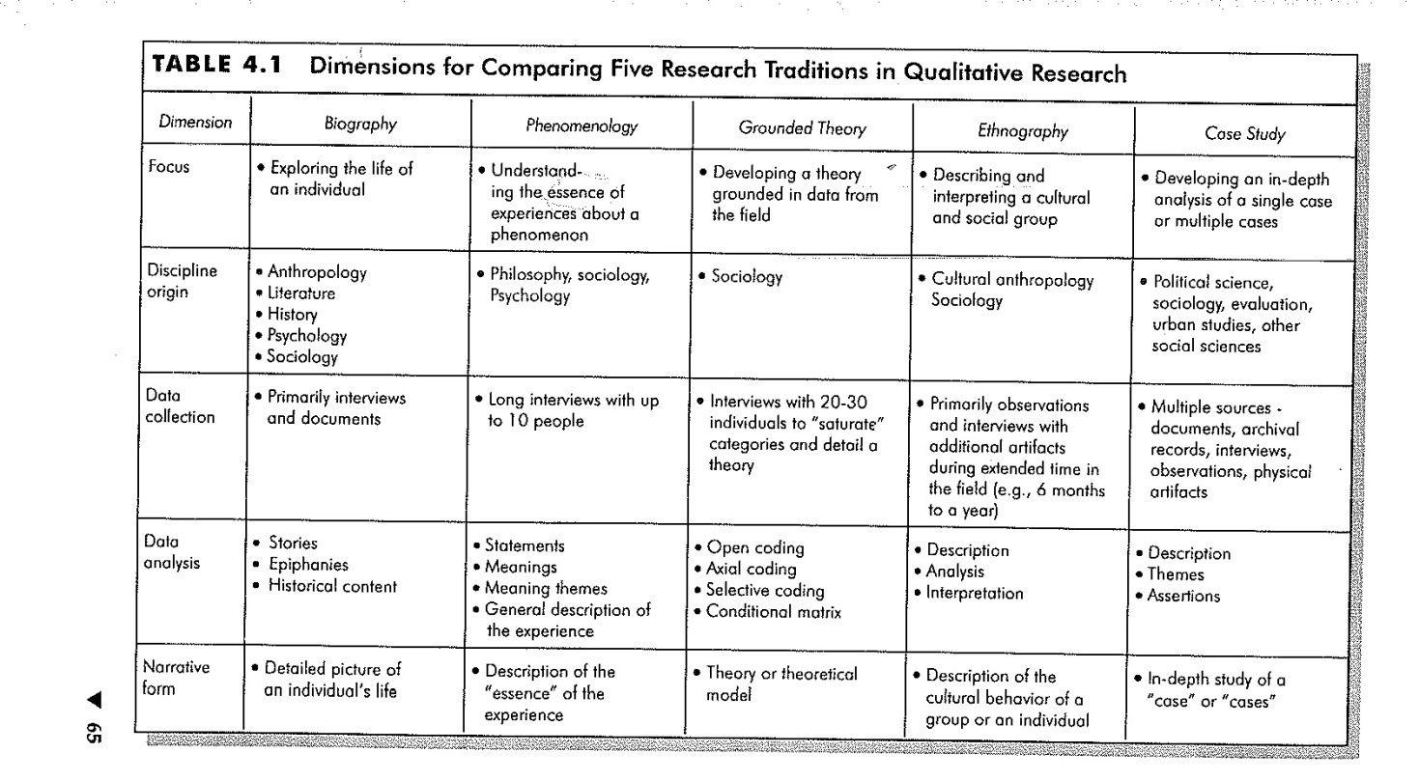

Slide 13
Případová studie
velmi podrobné zkoumání a porozumění jednomu nebo několika málu případů
případem je provázaný systém s vymezenými hranicemi (prostorové, časové, sociální, politické, ekonomické apod.)
zkoumání sociálního jevu se děje v reálném kontextu, za co možná nepřirozenějších podmínek jeho výskytu
pro zisk relevantních údajů jsou využívány veškeré dostupné zdroje i metody sběru dat (pozorování, analýza dokumentů, rozhovory, častý je smíšený design – kombinace kvantitativní i kvalitativní metodologie)
je třeba integrovat informace získané různými metodami sběru dat, nevyvozovat dílčí závěry z různých zdrojů dat izolovaně

Slide 14
Jak vybrat případ?
zohledňujeme výzkumné otázky a cíle
záměrný výběr – volíme případ, u něhož se vyskytuje zkoumaný jev či fenomén (např. škola, v níž došlo k násilným událostem)
ochota vybraného případu se na studii podílet – tento požadavek není triviální!

Slide 15
Typy případů
Extrémní případ – přítomnost neobvyklého jevu nebo vysoká intenzita studovaného fenoménu
Typický případ – studovaný objekt vykazuje průměrné charakteristiky
Kritický případ - splňuje maximum vlastností považované v dané teorii za relevantní, slouží k potvrzení nebo rozšíření teorie o daném jevu
Longitudinální případová studie – volíme tehdy, pokud předpokládáme vývoj případu nebo chceme-li zhodnotit efekty nějaké změny/intervence

Slide 16
Jak analyzovat data v případové studii
induktivní analýza, při které se témata pozvolna vynořují z nasbíraného materiálu („agregace kategorií“ podle Stakea aneb otevřené kódování – viz blok k analýze dat)
vyžaduje kreativitu, aby bylo možné nestrukturovaná kvalitativní data významově uspořádat a propojit pomocí vyprávění o sledovaném případě
analýza datového materiálu má vést k odhalení a k popisu klíčových témat
na rozdíl od některých designů v KV zde není specifikován sled jednotlivých kroků

Slide 17
Otázky a odpovědi k případové studii
1. Není dostatečně systematická, postup je nahodilý
není to tak, výzkumník musí dokumentovat vše co dělá a jasně to ve výsledné studii zdůvodnit
2. Jak můžeme zobecňovat, když zkoumáme jen jeden případ?
našim cílem je prohloubit teorii, nikoli zobecňovat na populaci a přinášet odpovědi na otázky typu „kolik“ „jak často“ „jak moc“atd.
3. Udělat případovou studii je jednoduché, člověk prostě řekne, jak to je
případová studie je velmi náročná na kvality výzkumníka, neboť její postup není nijak rutinizován, je třeba se v každé fázi procesu rozhodovat, co dál.

Slide 18
Kritéria dobré případové studie
Je jasně definován případ/y?
Je případ použit k porozumění nějakému fenoménu (tzv. instrumentální PS) nebo je zajímavý sám o sobě (tzv. „intrinsic“ PS)?
Obsahuje jasný popis případu?
Jsou identifikována klíčová témata vzhledem k případu?
Jsou na základě analýzy dat formulována doporučení?
Je výzkumník reflexivní vzhldem ke své pozici v průběhu výzkumu?
Podle Cresswell, John W. 2007. Qualitative Inquiry and Research Design. Choosing among Five Traditions. London: SAGE.

Slide 19
Příklady případů v pedagogickém výzkumu
problémový žák (student, klient vzdělávacího programu) – např. Jaká je efektivita podpůrných opatření při integraci žáka s poruchou chování ve třídě?
skupina žáků, třída, školní komunita – např. Jakou roli hraje etnicita ve vztazích mezi romskými a majoritními žáky na desegregované základní škole?
učitel nebo skupiny učitelů – např. Jaké jsou způsoby využívaní pomůcek pro žáky s PAS učiteli, kteří prošli školením a učiteli, kteří školením neprošli?
škola nebo skupiny škol – např. Jaké specifické manažerské strategie používá vedení malotřídních základních škol?

Slide 20
Případová studie: Reakce univerzitního kampusu na ozbrojený útok
Výzkumné otázky:
Co se stalo?
Co bylo součástí reakcí na tento ozbrojený útok?
Jaká témata se objevila v reakcích v osmi měsících, které následovaly po útoku?
Jaké teoretické koncepty nám mohou pomoci pochopit reakci na útok?
(podle Asmussen, K. J., Cresswell, J. W. 1995. „Campus Response to a Student Gunman.“ Journal of Higher Education 66: 575-591.)

Slide 21
Části studie
Detailní popis události – co se stalo, co následovalo (takřka hodinu po hodině), jaké byly bezprostřední reakce vedení univerzity, studentů, jejich rodičů, univerzitních novin atd.
Případem je univerzitní komunita , časově je případ ohraničen osmi měsíci
Zpočátku studie byly realizovány rohovory s vedením univerzity a reportéry studentských novin, později byly realizovány polostrukturované rozhovory s různými aktéry (otázky: Jaká byla vaše role v incidentu?, Jaký byl dopad incidentu na univerzitní komunitu?, Jaké širší důsledky může incident vyvolat?)
Dále byla realizována pozorování a analýza dokumentů a vizuálních materiálů

Slide 22
Témata
Odmítnutí
Strach
Bezpečnost
Tvorba plánu
- rozlišení organizačních a psychosociálních aspektů reakcí na násilný incident

Slide 23
Etnografie
cílem etnografie je „hustý popis“ – detailní a věrohodný popis způsobu života určité skupiny lidí (chování, zvyků, jednání, jazyka, interakce, soc. struktury, přesvědčení, hodnot, postojů a názorů)
vyžaduje dlouhodobý pobyt ve zkoumané komunitě, skupině, instituci
předpokladem je budování vztahů důvěry
důraz na významy a interpretace (perspektivu) aktérů
holistická a komplexní povaha výzkumu →→→ bohatost dat
zkoumání každodennosti v „přirozených“ podmínkách

Slide 24
Metodologická specifika etnografie
Flexibilní design výzkumu a aspekt improvizace
Kombinace různých technik sběru dat: různé druhy pozorování a rozhovorů, aktivity (slohovka, hry, tematický blok), sociometrie
Triangulace aneb výhody bohatosti datových zdrojů

Slide 25
Etické aspekty (nejen) etnografie
Vstup do terénu: otevřený versus skrytý výzkum, vztahy s dveřníkem (gatekeeperem), jak se „poflakovat kolem“ a nebudit představu slídila?
Pozicionalita: jak je má role výzkumnice čtena okolím? Na čí straně jsem? Stát se „domorodcem“, nebo zůstat „cizincem“?
Příklady testování mé pozice: autentizace omluvenky u Radky a Mario si chce jít pro svačinu oknem
Reflexivita – prozkoumávání pozice výzkumníka ve vztazích, jeho subjektivity a identity

Slide 26
Zakotvená teorie
„(...) teorie induktivně odvozená ze zkoumání jevu, který reprezentuje. To znamená, že je odhalena, vytvořena a prozatímně ověřena systematickým shromažďováním údajů o zkoumaném jevu a analýzou těchto údajů."
(Strauss, Corbin, 1999, s. 14)

Slide 27
Specifika zakotvené teorie
do zkoumaného pole vstupují výzkumníci s maximální nepředpojatostí a bez předem definovaných kategorií/proměnných (jde o radikálně induktivní přístup, který byl podroben kritice)
systematická a standardizovaná analýza dat (otevřené kódování, axiální kódování, selektivní kódování – viz blok k analýze dat)
metoda konstantního srovnávání: datové úryvky jsou porovnávány mezi sebou, dále jsou porovnávány s koncepty, jež jsou jim nadřazeny, a rovněž tyto nadřazené koncepty jsou neustále komparovány jeden s druhým
tvorba memo-poznámek – zárodků hypotéz a teoretických argumentů
výstupem je konceptuální schéma/paradigmatický model, který zahrnuje vztahy mezi klíčovými proměnnými včetně intervenujících faktorů; teorie určená k dalšímu testování

Slide 28
Fáze v zakotvené teorii I.
sběr dat
kódování – hledání významných témat v datech
teoretické vzorkování – zaplňujeme mezery v datech a ptáme se, jaká další skupina případů by mohla přinést nové relevantní poznatky; sytíme kategorie, které jsou osou vznikající teorie; pokud nové případy zahrnuté do analýzy přestávají přinášet nové informace, považujeme vzorek za teoreticky nasycený
tvorba teorie jakožto sady tvrzení o vztazích mezi kategoriemi (proměnnými)

Slide 29
Fáze v zakotvené teorii II.
Datové úryvky (indikátory)
Kódy (koncepty)
Kategorie (proměnné)
Centrální kategorie
Nová teorie

Slide 30
Techniky/metody sběru dat v kvalitativním výzkumu
Pozorování
Hloubkový rozhovor
Ohnisková skupina (focus group)
Nevtíravé techniky (např. analýza dokumentů)

Slide 31
Pozorování
zúčastněné pozorování: dlouhodobé, systematické a reflexivní zachycení probíhajících aktivit přímo ve sledovaném terénu
pozorovatel se snaží učinit věci známé a triviální nesamozřejmými a podívat se za jejich prvotní interpretace
pozorování umožňuje zachytit neuvědomované rutinní jednání; skutečnosti, o nichž se jedinci zdráhají mluvit v rozhovorech; nečekaná témata, o nichž předchozí výzkumy či teoretická literatura dosud nereferovaly; „neviditelné“ jedince a marginalizované skupiny

Slide 32
Typy pozorování
Zúčastněné a nezúčastněné pozorování – spolupřítomnost badatele s účastníky výzkumu versus použití videokamery; různá míra zapojení výzkumíka od nezúčastněnosti po plné zúčastnění
Přímé a nepřímé pozorování – fyzická přítomnost výzkumníka versus zprostředkovaný záznam dění
Strukturované a nestrukturované pozorování – zatímco při strukturovaném pozorování se badatel zaměřuje na typy jednání, které umožňují zodpovědět výzkumné otázky a postupuje podle předem stanoveného plánu, při pozorování nestrukturovaném se řídí jen vágně definovanými otázkami a je otevřen neočekávaným situacím
Otevřené a skryté pozorování – při otevřeném pozorování jsou účastníci výzkumu otevřeně informováni o roli badatele, zatímco při skrytém pozorování je jeho identita utajena

Slide 33
Fáze pozorování
Mapování kontextu – např. zachycuji fyzické uspořádání třídy nebo sociální složení žáků školy, aniž jde přímo o zkoumané téma
Pozorování se zřetelem na hlavní výzkumnou otázku/ studovaný jev; může být vedeno předem připravenými tématy
Zaměřenější pozorování se zřetelem na specifické výzkumné otázky/studované jevy – podrobný popis specifických situací; dochází k objevování nových témat
Selektivní pozorování situací, které potvrzují zjištění včetně těch, která s nimi nejsou v souladu (protipříklady/negativní příklady)

Slide 34
Terénní poznámky
Dobré terénní poznámky jsou:
Detailní
Deskriptivní
Kompletní – tj. pořízené během sledovaných aktivit nebo bezprostředně po jejich skončení a doplněné ideálně v ten stejný den, kdy jsme pozorování realizovali
Interpretace/analytické postřehy jsou jasně odlišitelné od deskripce či hustého popisu
Prosté hodnotících soudů
Srozumitelné, aby je bylo možné analyzovat i s časovým odstupem (pozor na zkratky)

Slide 35
Hloubkový rozhovor
nestandardizované dotazování jednoho účastníka výzkumu jedním výzkumníkem pomocí několika otevřených otázek
cílem je porozumět pohledu jiných lidí a pochopit jejich interpretace událostí/fenoménů/procesů
polostrukturovaný rozhovor s předem připraveným souborem otázek a témat versus nestrukturovaný rozhovor založený na jedné široké otázce

Slide 36
Jak se připravit na vedení rozhovoru
mít vhled do teoretické literatury, která se věnuje dané oblasti zájmu
znát dobře zkoumané prostředí a kontext
připravit si tematické okruhy a otázky, které korespondují s výzkumnými otázkami – tzv. scénář rozhovoru
vybavit se nahrávacím zařízením, raději dvěma, a náhradními baterkami ☺
vést rozhovor přibližně 45-90 minut s dospělými informanty, s žáky kratší dobu
najít vhodné, pro informanta příjemné prostředí s dostatkem soukromí k realizaci rozhovoru
naplánovat si rozhovor tak, abyste po něm měli ještě čas na doplnění vlastní reflexe a terénních poznámek

Slide 37
Jak začít hloubkový rozhovor
představit výzkumný projekt, jeho cíle a průběh a předat informantovi tyto informace ve vytištěné podobě
ujistit informanta o anonymitě výzkumu
ujistit se, že informant s realizací rozhovoru souhlasí a že mu nevadí pořízení záznamu rozhovoru na diktafon
nechat informantovi podepsat informovaný souhlas nebo nahrát jeho souhlas na diktafon

Slide 38
Na co si dát pozor při vedení hloubkového rozhovoru
neklást sugestivní otázky . Např.: Jak vnímáte své vzdělávací potřeby? V čem byste se potřeboval zlepšit? Kde cítíte rezervy?
neklást více otázek zároveň
formulovat otázky srozumitelně, tj. běžným jazykem, nikoliv vědeckým jazykem s využitím odborných pojmů a konceptů
vyvarovat se projektivních otázek směřujících k budoucím jevům či hypotetickým situacím: např. Kdybyste se stala ředitelkou, jak byste řešila tuto situaci?
doptávat se informanta na zdánlivě samozřejmé jevy, abychom detailně zachytili významy, které s nimi spojuje. např. Kdo je to podle vás problémový žák? Jaké má charakteristiky? Jak jej rozeznáme od neproblémového žáka apod.

Slide 39
Umění „sondování“
„Proč ne?“, „Proč si to myslíte?“
„Zmínil jste, že raději pracujete s tvořivými žáky, co to pro vás znamená, tvořivý žák“?
„Můžete to rozvést?“, „Tomu nerozumím, co jste tím chtěl říct?“„Rozuměl jsem tedy správně, že...?“
„Říkal jste, že jste přišel o zaměstnání, co bylo dál?“
„Lidé v podobné situaci jako vy zažijí ledacos, například se ocitnou ve vězení, máte tu zkušenost?“
„To ,co jste řekl je zajímavé, ale většina lidí by s tím nesouhlasila, nemyslíte?“, či „To je pravda, tak by to asi mělo být, ale skutečnost je jiná, ne?“ (konfrontace)

Slide 40
Praktické rady při vedení rozhovoru
Ujistěte informátora, že neexistují dobré nebo špatné odpovědi
Začněte nepřímou, „zahřívací otázkou“
Buďte v průběhu rozhovoru flexibilní
Neskákejte do řeči, nechte informátorovi čas na jeho výpověď
Dávejte informátorovi pozitivní zpětnou vazbu („Vaše odpovědi mi pomáhají poznat, co se u vás děje….“ „Myslím, že jsem se od vás dozvěděl mnoho užitečného…“)
Pozor na neverbální komunikaci a roli vaší vlastní osoby
Pořizujte si terénní poznámky v průběhu rozhovoru
Usilujte o emoční uzavření rozhovoru

Slide 41
Přepisy rozhovorů
Po realizaci rozhovoru je třeba pořídit jeho přepis
Při přepisu zaznamenávám nejen to, co bylo řečeno, ale i smích, pomlky a pauzy v řeči, nervozitu v hlase (možnost se řídit různými seznamy přepisovacích značek)
V případě velkého objemu dat je vhodné zvážit selektivní přepisy
Přepisy rozhovorů je třeba anonymizovat! Tj. změnit jména a názvy osob, míst a institucí
Přepisování rozhovorů je časově velmi náročná činnost – deset minut rozhovoru může trvat přepsat až hodinu a půl
Je vhodné využít software určený k přepisování: např. programy F4, Transcriber apod.

Slide 42
Rozhovory s žáky?
vedení rozhovoru s dětmi je velmi náročné
žáci silně pociťují mocenské asymetrie mezi nimi a dospělými (výzkumníky)
odpovídají zpravidla stručně
je vhodné volit alternativní výzkumné metody: ohniskové skupiny, projektivní techniky, analýza úkolů, divadlo utlačovaných apod.
k jejich výhodám patří, že jsou pro žáky záživnější a zábavnější než individuální rozhovory

Slide 43
Ohniskové skupiny
v jejich průběh získáváme informace za využití dynamiky skupinových interakcí, které vznikají během debaty na určené téma (ohnisko)
na výzkumníkem zvolené ohnisko se nabalují další témata relevantní pro samotné účastníky
počet účastníků se pohybuje mezi 5 až 15, doporučuje se nicméně menší počet
hlavní roli plní moderátor ohniskové skupiny, vhodná je přítomnost pomocného moderátora a pozorovatele, který zaznamenává atmosféru a nonverbální komunikaci ve skupině

Slide 44
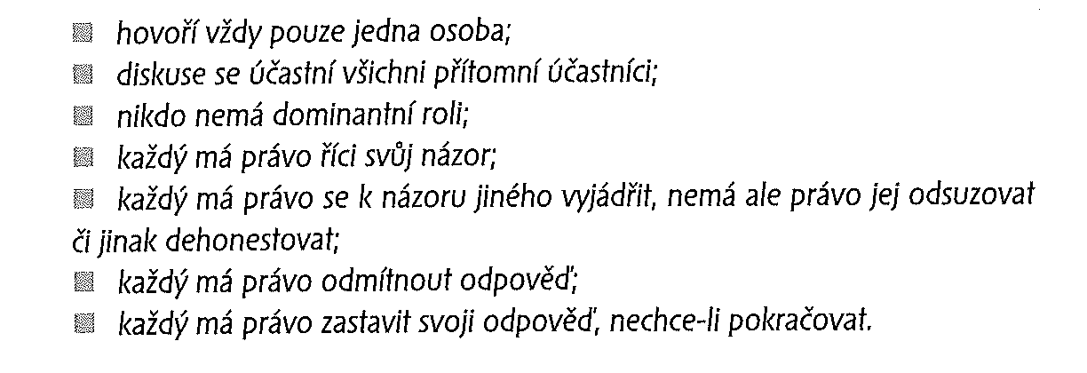
Pravidla ohniskové skupiny

Slide 45
Výhody a limity ohniskových skupin
VÝHODY:
- šetří čas
- rychle získáme pestrou škálu postojů k danému tématu
- účastníky zpravidla baví
NEVÝHODY:
- klade velké nároky na moderátora
- nevhodná pro výzkum kontroverzních a citlivých témat
- účastníci, jejichž názor je v menšině, se nechtějí zdiskreditovat

Slide 46
Nevtíravé techniky výzkumu
Analýza dokumentů a statistik– např. školních vzdělávacích programů
Pořizování a analýza artefaktů – např. slohových prací na téma „můj nejlepší kamarád/ka“, kreseb na téma „moje rodina“
Analýza internetových diskusí, blogů, facebooku– např. sebeprezentace dětí s postižením na jejich facebookových profilech
Obsahová (kvanti) a diskursivní analýza textů– např. prezentace inkluzivního vzdělávání v denících Mladá fronta Dnes a Hospodářské noviny v období leden až prosinec 2014
Sekundární analýza dat (kvanti)

Slide 47
Děkuji za pozornost

